Slide 1
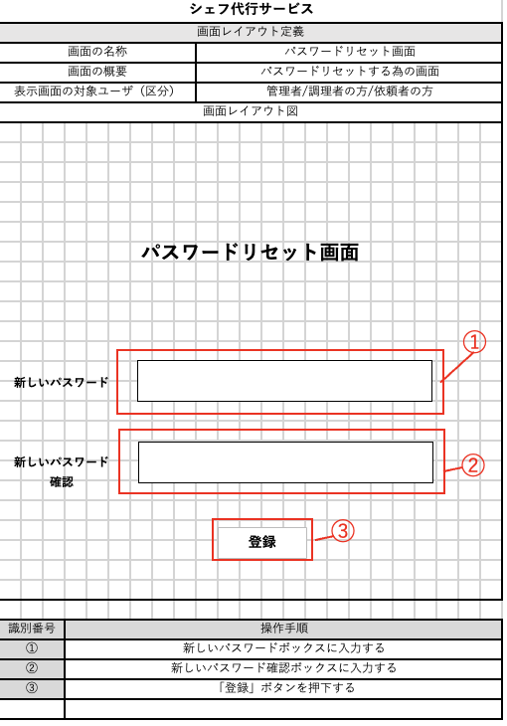
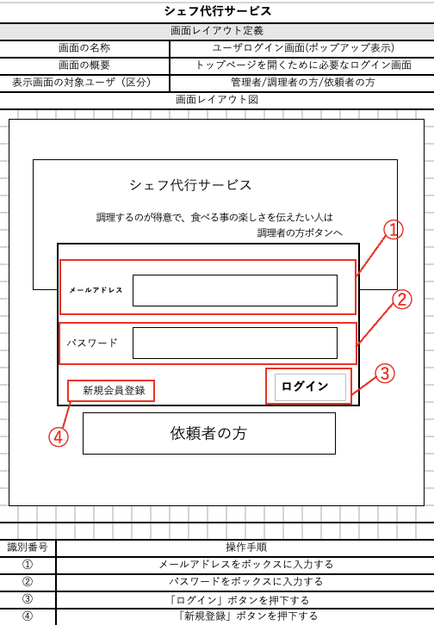
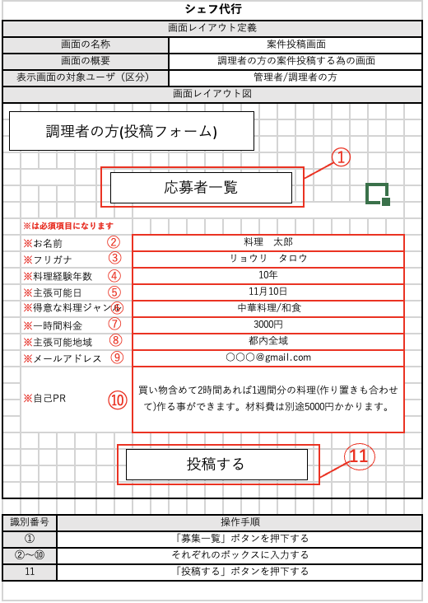
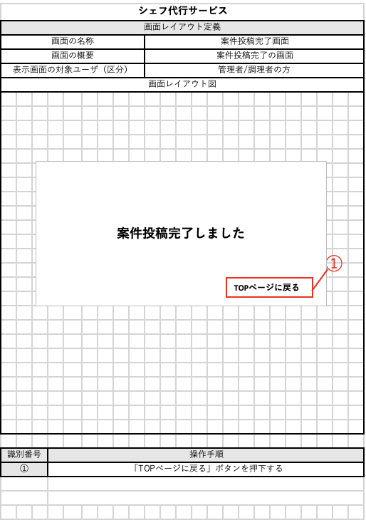

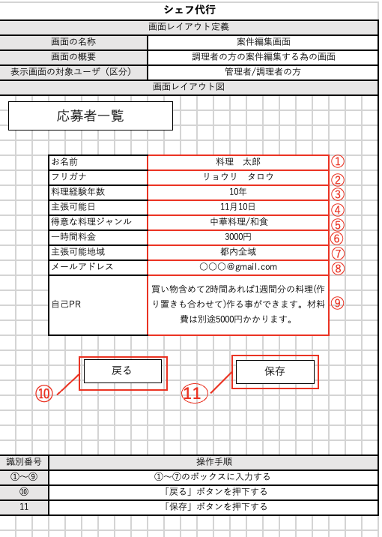
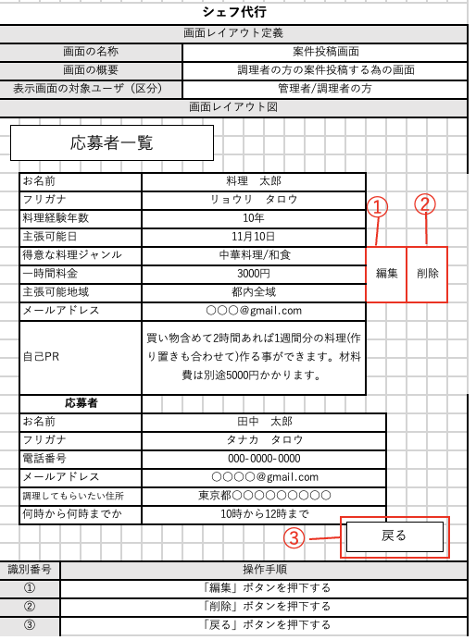
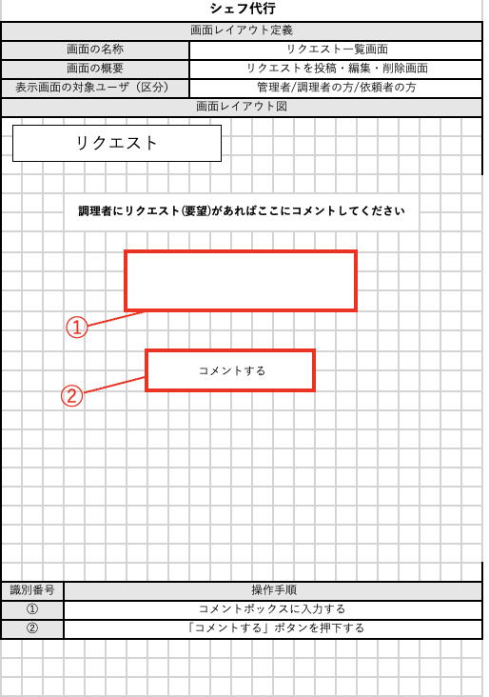
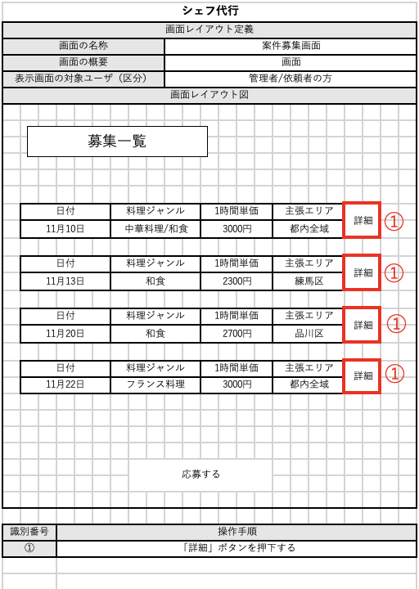
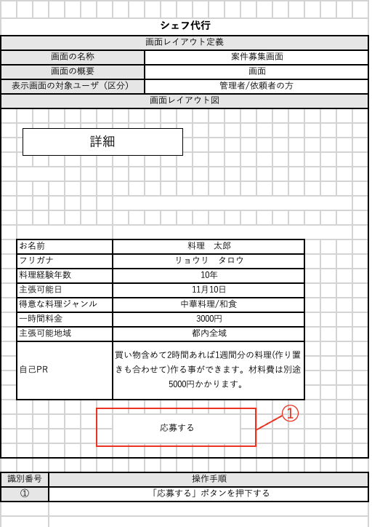
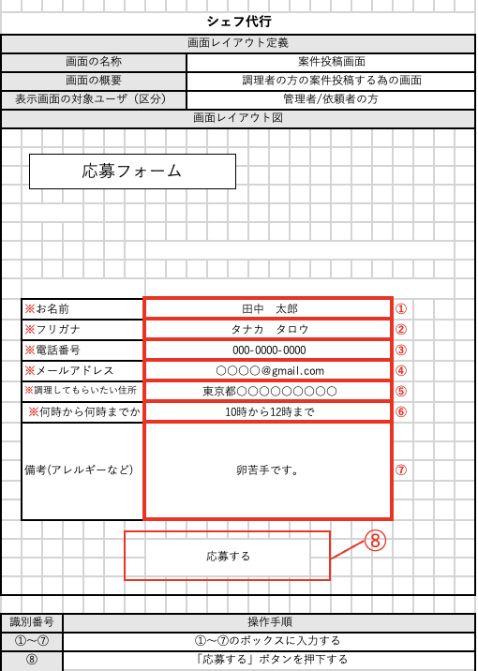
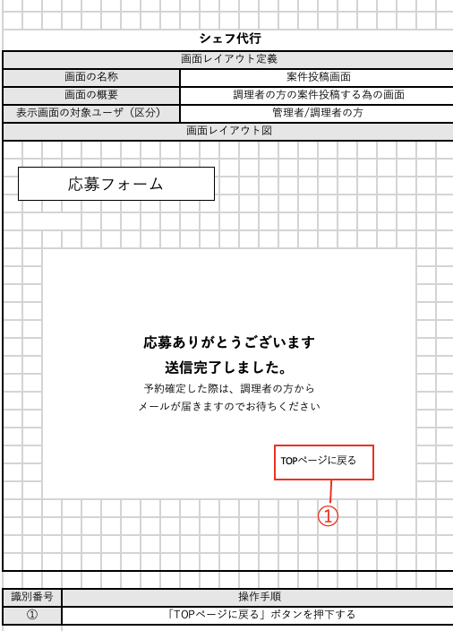

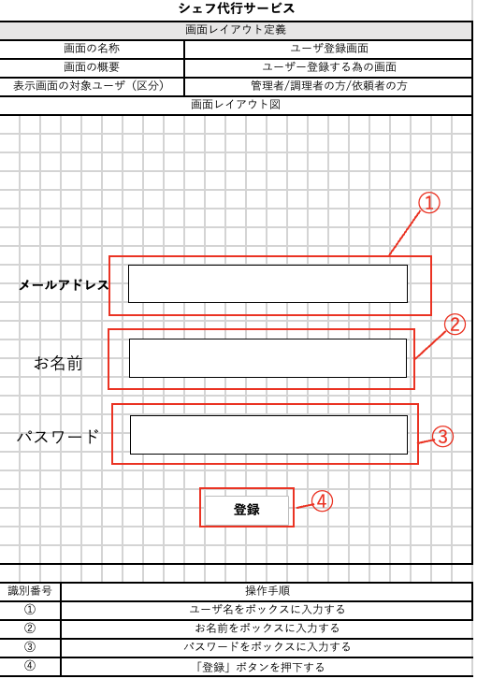
シェフ代行 画面遷移図
(ポップアップ確認後)はいorいいえクリック
パスワード忘れた方クリック
調理者の方
パスワードリセット画面
調理者の方
ログイン画面
調理者の方
案件投稿画面
調理者の方
案件確認画面
ログイン選択画面
調理者の方クリック
ログインクリック
応募するクリック
依頼者の方/調理者の方
メールを送る
TOPページに戻るクリック
新規会員登録クリック
戻るクリック
管理者の方
応募者一覧編集画面
調理者の方
応募者一覧画面
リクエスト
コメント画面
管理者の方
応募者一覧削除画面
応募者一覧クリック
編集クリック
保存or戻るクリック
リクエストクリック
本当に削除しますか
はい いいえ
編集クリック
(ポップアップ確認後)
はいorいいえクリック
依頼者の方
ログイン画面
依頼者の方
案件募集画面
応募者一覧クリック
依頼者の方
案件募集詳細画面
依頼者の方
案件応募画面
依頼者の方
確認画面
戻るクリック
依頼者の方クリック
ログインクリック
詳細クリック
応募するクリック
(ポップアップで確認後)
応募するクリック
戻るクリック
戻るクリック
戻るクリック
登録クリック
新規会員登録クリック
(ポップアップ確認後)はいorいいえクリック
TOPページに戻るクリック
依頼者の方/調理者の方
会員登録画面
パスワード忘れた方クリック
依頼者の方
パスワードリセット画面
※赤文字は同じ画面

